Slide 1
Előadás 05
Az adatkezelő rendszerek kialakulása
architekturális szint
adatbázis-kezelő rendszer (Database Management System, DBMS)
A CODASYL-ajánlás
Adatbázis-kezelő rendszer tranzakciófeldolgozó képességeinek alapelemei ACID
fájlszervezési módszerek
Centralizált vs. decentralizált vs. elosztott rendszerek

Slide 2
Az adatkezelő rendszerek kialakulása
i.e. az írásbeliség kialakulásával jöttek létre az első „adatbázisok”
Kézi kartotékrendszer
Lyukkártya-köteges rendszer
Hollerith 1884. szeptember 23-án szabadalma, 1890-es népszámlálás
Elektromechanikus kartotékrendszer (1934)
Az első szekvenciális fájlok az 1940-es évek végén
Nagy számítógépi operációs rendszerek fájlkezelése (1959)
Adatbázis-kezelők
    Hierarchikus (1963)
    Relációs (1970)
    Objektum-orientált (1985)
Táblázatkezelők (1980)
4GL Objektum-orientált programnyelvek (1990)
On-Line Analytical Processing (OLAP) rendszerek (1997)

Slide 3
Adatbázis fogalma
adatok valamely célszerűen rendezett, szisztéma szerinti tárolása
Az informatika elterjedése előtt is számos adatbázis létezett pl.
●Vállalati személyzeti nyilvántartás
●Könyvtári kartoték rendszerek

Slide 4
architekturális szint
  lokális adatbázisok
ezek a „legjobbak”,
egy gép,
egy adatbázis,
egy felhasználó
1980 körül, DOS alapokon (a DOS eleve nem adott lehetőséget több felhasználóra, több szálon futtatásra). Ilyen adatbázisok voltak a foxbase; dBase 3, 4, 5; clipper, ennek a továbbfejlesztett változata a Paradox 4, 5, 7; aminek stabilabb volt az adattábla–kezelése, de cserébe kaptunk egy sérülékeny indextáblát.
Mindegyikre jellemző volt, hogy
egy adattábla – egy fájl;
egy index –egy fájl;
egy leíró tábla – egy fájl,
check-feltételek egy táblához – egy fájl.
Notes:
Ha volt egy adatbázisom 100 táblával, akkor egy könyvtárban néhány 100 darab fájl jött létre és ezeket kezelte egy adatbázis–kezelő motor.
Fájl szinten dolgozott, bájtokat mozgatott és blokkokat kezelt.
Mivel fájl szinten nyúlt hozzá, sérülékeny volt.
Sok fájl volt, ezért sok sérülési lehetőség volt, sok törlési lehetőség volt már az operációs rendszer szintjén is.
MSAccess annyival modernebb, hogy az összes eszközt, adatot és leíró eszközt egy fájlban tárolja.
Nagyon sérülékeny tud lenni, ha nagyobb terheléssel akarjuk használni.
Tanításra kiváló eszköz (ECDL, érettségi))
A LibreOffice-nak is ott van a Base adatbázisa, az hasonló az Accesshez,
ingyenes,
ismerkedésre és tanulásra való.
Ezeknek az adatbázis kezelőknek vannak korlátaik: egy forgalmi táblában folyamatosan növekszik a rekordok száma. Könnyedén elérheti a 100 000 mennyiséget.
egyre többször jönnek elő hibák, indexsérülések jönnek elő
elkezd lassulni a rendszer,
lokális, fájl-alapú rendszereknek a teljesítőképessége kb. 100 000-es nagyságrendű.
Ha tudjuk ezt, és ha tudjuk, hogy milyen feladattal akarnak megbízni, akkor nincsen gond, hogy ezt használjuk. Ha Mariska néninek kell a virágboltjába csinálni egy adatbázist, amibe hetente beviszi, hogy kapott 10 szál tulipánt és 30 szál rózsát, meg eladott 9 szál tulipánt meg 34 szál rózsát és semmi mást nem visz be, arra kiváló az Access. Ne próbáljuk rábeszélni a Mariska nénire az Oracle-t.

Slide 5
File – server architektúra
Fejlődött a világ, van kábel, összekötjük a gépeket, akármennyit. Kifejlesztették a file – server architektúrát.
Novell szerver fénykora, Windows szerver.
„fájl-szerver”, már a nevében benne van, hogy dokumentumokat, fájlokat oszt meg, mint erőforrásokat.
Az adatbázis file-okat berakták a szerver megosztott mappájába: Ekkor az operációs rendszer biztosítja azt, hogy ki érheti el, ki nem érheti el.
A userek egyszerre akarták ugyanannak a táblának ugyanazt a rekordját módosítani. Előjött a konkurens hozzáférés problémája.
Meg tudták mondani, hogy zárolják az adattáblát, vagy az egész adatbázist. Enyém, senki másé.
Zárolás nem a rendszer része volt, hanem a programozó vezérelte
Notes:
Az adatbázis file-okat berakták a szerver megosztott mappájába: Ekkor az operációs rendszer biztosítja azt, hogy ki érheti el, ki nem érheti el.
Nem működött, mert nem volt írási joga a felhasználónak. Meg kellett a jogot adni hozzá, kiderült, hogy igazándiból akkor működik, hogyha admin jogot adunk abba a könyvtárba. Elkezdtük a lokális adatbázis fájlokat megosztani a hálózaton.
Innen kezdődtek a problémák.
A userek egyszerre akarták ugyanannak a táblának ugyanazt a rekordját módosítani. Előjött a konkurens hozzáférés problémája.
Elkezdtük patkolni az adatbázis kezelőket, kitaláltunk egy programozói felületet.
Meg tudták mondani, hogy zárolják az adattáblát, vagy az egész adatbázist. Enyém, senki másé. Dolgozok benne, ha végeztem, felszabadítom, és Te is hozzányúlhatsz. Ja, elfelejtettem, majd holnapután felszabadítom. Sok probléma forrása volt a nem megfelelően finom szemcsézettségű zárolás.
Ráadásul ez nem a rendszer része volt, hanem a programozó vezérelte.
A megbízhatóság sok kívánnivalót hagyott: a konzisztens adatbázis fogalom, ami még megvolt lokálisan, azt el is felejthetjük. Nem volt eszköz a konkurens hozzáférés kezelésére.
Próbálkozások, hogy amikor az egyik felhasználó dolgozik vele, akkor lemásolja, a teljes adatbázist magának, abban dolgozott, kinaplózta a különbségeket, amiket ő csinált, és amikor visszatöltötte, csak különbségeket vitte a napló alapján föl. De ezt csak este lehetett, amikor más nem nyúlt az adatbázishoz.
Megjegyzés:
MS Access leírás adatbázis megosztására
Adatok megosztása hálózati mappák használatával
egyszerűbb lehetőség, és rendelkezik a legkisebb követelményekkel, de biztosítja a legkisebb funkciókat is. Ebben az eljárásban az adatbázis fájl egy megosztott hálózati meghajtón tárolódik, és az összes felhasználó közösen osztja meg az adatbázis fájlt. Néhány korlátozás magában foglalja a megbízhatóságot és a rendelkezésre állást, ha több egyidejű felhasználó megváltoztatja az adatokat, mivel az összes adatbázis objektum meg van osztva. Ez a technika csökkentheti a teljesítményt is, mivel az összes adatbázis objektum a hálózaton keresztül kerül elküldésre.
Ez az opció akkor működik az Ön számára, ha csak néhány ember várhatóan egyszerre használja az adatbázist, és a felhasználóknak nem kell testre szabniuk az adatbázis tervezését.
Megjegyzés: Ez a módszer kevésbé biztonságos, mint az adatbázis megosztásának más módjai, mivel minden felhasználónak az adatbázis fájl teljes példánya van, ami növeli a jogosulatlan hozzáférés kockázatát.
Másolja az adatbázist a megosztott mappába. Miután átmásolta a fájlt, győződjön meg róla, hogy a fájl attribútumok be vannak állítva, hogy engedélyezzék az olvasási / írási hozzáférést az adatbázis fájlhoz. A felhasználóknak olvasási / írási hozzáférést kell biztosítaniuk az adatbázis használatához.
Osztott adatbázis megosztása
Az adatbázishoz való megosztásakor átrendezi azt két fájlba - egy adatállományt tartalmazó háttér-adatbázisba, valamint egy olyan front-end adatbázisba, amely tartalmazza az összes többi adatbázis objektumot, például lekérdezéseket, űrlapokat és jelentéseket. Minden felhasználó együttműködik az adatokkal a front-end adatbázis helyi példányának használatával.
Az adatbázis felosztásának előnyei
Jobb teljesítmény. Csak az adatok oszlanak meg a hálózaton, nem az asztalok, lekérdezések, űrlapok, jelentések, makrók és modulok.

Slide 6
Kliens – szerver architektúra
A szerver valamilyen szolgáltatást nyújt, a kliens meg ezt használja.
Az a szerver, amelyik az adatbázis szolgáltatást nyújtja és az a kliens, aki az adatbázis szolgáltatást igénybe veszi.
A kliens-szerver architektúrában a kliens program közvetlenül az SQL szervert éri el. Az SQL szerver által menedzselt adatbázisban tárolt eljárást hívja meg.
két nagy csoport
Fizetős szoftverek:
Oracle, IBM DB2, Sybase, InterBase
Ingyenes szoftverek:
PostgreSQL, MariaDB (volt MySQL), SQLite, Firebird.
Notes:
Magyarországon az Oracle a legelismertebb „adatbázis–kezelő”, Romániában azt mondják, hogy igen, van Oracle, de az IBMDB2 az „adatbázis–kezelő”. Marketing, semmi más. Mivel fizetős (és nem is kicsit).
.Ide sorolom az IBM DB2-t és a Sybase-t is. A fizetősök közé kell még sorolnom az InterBase-t.
Tehát amikor Mariska néni kisboltjába írunk egy raktárkezelő programot és azt mondjuk neki, hogy figyelj Mariska néni, sütsz nekem két tálca süteményt, megcsinálom a programodat, de vegyél 15 millióért egy Oracle-t alá. Nem fogja kérni. Nagyon fontos, hogy az SQL szerver kiválasztásakor a feladat méretéhez legjobban illő verziót keressük meg.
Az SQL szerverek árát jelentősen befolyásolja és emeli a hozzájuk adott kiegészítő szoftver és menedzser felület. Természetesen jelentős és sokszor nélkülözhetetlen a terméktámogatást is kapunk a pénzünkért.
Tehát ezek fizetősek; a pénzért adnak szolgáltatást, supportot. Hogyha egy éles rendszert csinálunk egy nagy cégnek, akkor ez fontos.
A Firebird kiválóan alkalmas egy kis, esetleg egy közepes vállalkozás adattárolási és nyilvántartási rendszerek kezelésére.
Ahol komoly adatreplikáció van, ott már tényleg nem alkalmas. És ezeknek a rendszereknek, pl. a Firebird-nek megvan az az előnye, hogyha írtunk egy rendszert és szeretnénk eladni kis és középvállalkozásoknak, akkor ezek kiszolgálják. Ugyanúgy el tudjuk adni változtatások nélkül lokális rendszerben is, tehát amikor Mariska néni nyit egy virágboltot és mondja, hogy számláznia kell, vagy számlát kell kiállítani esetleg, mondjuk egy héten ötöt, meg bevételezni kell egy héten kétszer, azt is kiválóan kiszolgálja. Nem kell neki 5 processzoros gép gigabájttal, hanem egy sima laptopon elmegy. A Firebird telepítőjének még menedzser - felülete sincsen, tehát hat vagy hét megabájttal megy, a tranzakció-kezelés kiváló benne, tárolt eljárások, triggerek, hatos verziótól már simán megvannak. Gyakorlatilag mindent tud; csak nem monumentálisban, hanem ilyen kicsi vagy közepes vállalkozás szinten.

Slide 7
Multi-Tier
Többrétegű architektúra. Egy SQL szerver és vannak a kliens programok.
Egy köztes réteget ezek közé azzal a feltétellel, hogy ezt a réteget kereshetik meg a kéréssel a kliensek, és tőle várják a választ.
Csak ez a réteg nyúlhat az SQL szerverhez, csak ez a réteg fordulhat az SQL rendszerhez kérdéssel.
Köztes réteget, úgy szokták hívni, hogy üzleti logika. Egy eljárás, függvény, metódus gyűjtemény, amit a kliensek hívogathatnak. A BL(Business Logic Layer) felel azért, hogy az SQL rendszerrel kommunikáljanak. A BL-t nem lehet megkerülni.
Notes:
Onnan fejlődött ki jellemzően, hogy milyen kellemes az, ha egy programot nem kell telepíteni a kliensre, hanem azt mondja a kliens, hogy nekem úgy is van egy böngészőm, beírunk egy webcímet, és akkor majd úgy kommunikálok. A webhelyen meg fog jelenni valamilyen adat. Nyilván azért ez szélsőséges, mert nagyon sok olyan rendszert tudunk mondani, amit nem tud kiszolgálni egy böngésző. Ez komoly rendszereknél biztos, hogy kettő hardver eszköz, kettő szerver. Tehát az nem komoly rendszer, amikor azt mondják, hogy egy webszervert és egy adatbázis-szervert egy vasra tesznek. Ez nem rendszer adatbiztonság szempontjából. A biztonságos dolgok miatt szoktuk azt mondani, hogy az egyik vas egy adatbázis szerver, amit egy úgynevezett DMZ-ben helyezünk el (demilitarizált zóna) sok tűzfallal körbebástyázva, bezárva. Egyszerűen arról van szó, hogy ezek az adatok értékek; tehát egy cégnek ezek vesznek el vagy szivárognak ki, akkor óriási károkat okozhatnak.

Slide 8
adatbázis-kezelő rendszer
(Database Management System, DBMS)
Adatbázis-kezelő rendszernek nevezik az olyan programrendszereket, melynek feladata az adatbázishoz történő hozzáférések biztosítása és az adatbázis belső karbantartási feladatainak ellátása, azaz:
• Adatbázisok létrehozása
• Adatbázisok tartalmának definiálása
• Adatok tárolása
• Adatok lekérdezése
• Adatok védelme
• Adatok titkosítása
• Hozzáférési jogok kezelése
• Fizikai adatszerkezet szervezése

Slide 9
Adatbázis-kezelő (DBMS – Database Management System)
rendszerrel szembeni elvárásaink
Az adatbázis-kezelő rendszer több programból álló szoftvertermék, melynek biztosítania kell:
egy megfelelő módon leírt adatfeldolgozás végrehajtását
(adatbázis létrehozása, módosítása, törlése),
az adatbázis következetességét (csak valós adatokat tároljunk),
az adatok közti komplex kapcsolatok kezelését és ábrázolását,
az adatbázis valamennyi adatának elérését,
egyszerű használatot,
Redundancia-mentességet (Non-Redundancy) és annak ellenőrzését: az adatok nem ismétlődhetnek, csak egyszer tároljuk el őket, a fajlagos helyfogyasztást minimalizálva
Hatékonyság (Efficiency): gyors visszakeresés és adatmódosítás

Slide 10
Rugalmasság (Flexibility): nem fix hosszúságú, bonyolult adatszerkezetek tárolásának képessége
Programozhatóság (Programmability): az adatszerkezetek és a feldolgozó eljárások egyszerű módosítása
Adatfüggetlenség (Data Independence): az adatok, és az adatszerkezet hardvertől, szoftvertől való függetlensége
Metaadatok elkülönülése (Separation of MetaData):
Adatok definiálása különüljön el az adatkezeléstől, (ADATKATALÓGUS –ban történik)
Az adatkatalógus maga is az AB része, az adatokkal azonos módon történjen a feldolgozása
Az adatdefiníciónak, az adatkezelésnek és az adatbiztonságnak legyen programozási nyelve.
Ezen nyelvi eszközök adjanak módot más alkalmazások, programnyelvek számára a hozzáféréshez. (interfész elemek )

Slide 11
Adatintegritás (Data Integrity): a tárolt adatoknak folyamatos módosítások közepette is eleget kell tennie bizonyos szabályoknak
- a hozzáférésre jogosultak se ronthassák el az adatbázist,
Adatbiztonság (Data Safety): adatok védelme a hardver- és szoftverhibák ellen
- a helyreállíthatóságot, hogy bármilyen hiba esetén az eredeti állapotot vissza lehessen állítani (naplózás,RAID),
Adatvédelem (Data Security): a hozzáférési jogok kezelése
- az adatokat csak az arra jogosult felhasználók kezelhessék
- titkosítás
Osztott adathozzáférés (Shared Data Access): ugyanazokkal az adatokkal több felhasználó is dolgozhasson egyidejűleg.
- több felhasználós rendszerekben az egyidejű hozzáférést,
- osztott adatbázisokban az adatok szétosztását, megtalálását, valamint
- az adatforgalom optimalizálását.
- különféle felhasználói igények hatékony kielégítését,
- osztott adatbázisnál az adatok fizikai szétosztását, logikai összevonását és a duplikátumok konzisztenciáját.

Slide 12
A CODASYL-ajánlás
1969: Conference on Data Systems Languages
1 összetett logikai adatszerkezetek
2 irányított redundancia- csak irányított redundancia megengedett
3 jogosultságkezelés- támogassa az adatvédelmet (egyrészt egymás ellen: jogosultságok, másrészt külső hatások ellen: naplózás,
4 konkurens hozzáférés- támogassa a konkurens hozzáférési lehetőséget
5 többféle hozzáférés- Az adatbázis-kezelő rendszernek többféle hozzáférési módot kell támogatnia
6 magas szintű nyelvek támogatása- támogasson legalább egy, de inkább több magas szintű programozási nyelvet (ez az ajánlásban pont a
7 almodell szemlélet (nézetek) - almodell szemlélet: bizonyos felhasználók csak bizonyos részeket láthatnak az adatbázisból (pl.: a Neptunban a hallgatók csak a hallgatóknak szóló információkat).
8 emberi hatékonyság- gépi hatékonyság → emberi hatékonyság
9 program-adat függetlenség- adat-program függetlenség, azon belül is
10 logikai- ne kelljen átírni a programot az adatbázis szerkezetének megváltozásakor.
11 fizikai (átlátszóság, transzparencia) - az adatok tárolási módja legyen független a felhasználótól. Nem kell azt feltétlenül tudnia az egyszerű mezei felhasználónak, hogy az adatok hol és milyen formában tárolódnak.
Notes:
Mi is az a CODASYL bizottság?
A rövidítés a Conference on Data Systems Languages szavakat takarja. Ez egy amerikai szervezet, amelyet 1957-ben hozott létre az Amerikai Egyesült Államok Védelmi Minisztériuma. Küldetése eredetileg programnyelvek fejlesztése volt. Ez a bizottság volt felelős a COBOL (a második legrégebbi magas szintű programozási nyelv, elsősorban nagygépeken futó üzleti alkalmazások számára alakították ki) kifejlesztéséért. A szervezet ma már nem létezik.
A CODASYL bizottság egyik albizottsága a DBTG (Data Base Task Group) megfogalmazott egy ajánlást az adatbázis-kezelő rendszerekkel szemben (1969).
Lényegében sok új dolgot nem közöltek, inkább csak összeszedték az üzleti életben és egyéb területeken már megfogalmazódott követelményeket az adatbázisokkal szemben.

Slide 13
Az adatbázis-kezelő rendszerek hátrányai a hagyományos nyilvántartó rendszerekkel összehasonlítva az alábbiak:
az adatkezelés speciális szakértelmet kíván
a megbízható rendszerek relatíve drágák
a végfelhasználó a hagyományos bizonylatolástól eltérő adatkezelésre kényszerül
a felhasználó új szervezet kialakítására kényszerül
az adatokkal való visszaélés veszélye fokozottan jelentkezik
az adatok könnyen megsérülnek, (megbízható adatkezelési, archiválási rendszer szükséges)

Slide 14
A több felhasználós környezetben az egyes felhasználók által végrehajtott módosítások könnyen inkonzisztens adatbázis tartalmat eredményezhetnének. Ennek elkerülésére az adatbázis-kezelők tranzakciókat használnak.
Adatbázis-kezelő rendszer tranzakciófeldolgozó képességeinek alapelemei ACID
Atomicity (atomiság),
A tranzakcióba bevont DML utasításokat egy egységként kell kezelnie az adatbázis-kezelőnek, például, ha a tranzakció végrehajtása valamilyen hardver, szoftver hiba miatt megszakad, akkor az adatbázis-kezelőnek automatikusan vissza kell vonnia az addig végrehajtott műveleteket, hogy a tranzakció kezdése előtti konzisztens állapot álljon elő.
Consistency (konzisztencia)
A tranzakció befejezése után az adatbázisnak konzisztens állapotba kell kerülnie
Megj: Konzisztens = belső ellentmondásoktól mentes
Isolation (izoláció)
A párhuzamosan futó tranzakcióknak egymástól függetlenül kell működniük. Minden felhasználónak úgy kell tűnnie, mintha csak ő használná az adatbázist. Hatékonysági okokból nem lehet a függetlenséget úgy biztosítani, hogy egy időben csak egy tranzakció futhat az adatbázison. Helyette sor illetve tábla zárolásokat alkalmaznak az adatbázis-kezelők.
Durability (tartósság)
A lezárt tranzakciók eredménye nem veszhet el. Hatékonysági okokból az adatbázis-kezelők nem írják rögtön diszkre a módosított adatokat, hanem memóriában tárolják. Például egy hardver hiba a memória tartalma és így a tranzakció eredményének elvesztésével járhatna. Az ilyen adatvesztéseket az adatbázis-kezelők tranzakció log használatával oldják meg.

Slide 15
fájlszervezési módszerek
alapvető műveletek:
az adatelemek megkeresése,
lekérdezése;
adatelemek bővítése,
módosítása,
törlése;
segédinformációk tárolása.

Slide 17
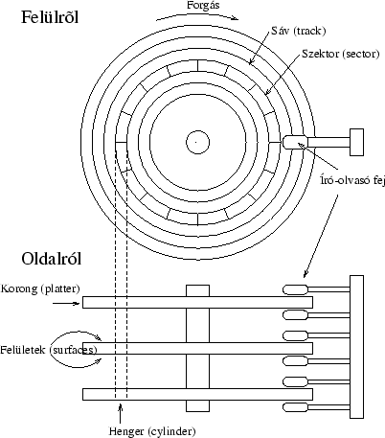
Notes:
Az egyes lemezeken az adatokat keskeny koncentrikus körök mentén helyezik el. Egy ilyen kört sávnak (track) nevezünk.
A lemezegység ugyanolyan sugarú sávjai egy-egy cilindert alkotnak.
Mivel a sávok információtartalma meglehetősen nagy, ezért a sávokat kisebb, azonos hosszúságú egységekre, ún. szektorokra vagy blokkokra (sector, block) osztják. Ezt a felosztást az operációs rendszer végzi el a lemez formázásakor. Egy blokk, amit lapnak(page) is neveznek, 512-4096 (a 2 n-dik hatványa, fix hosszú) byte információt hordozhat

Slide 18
A hagyományos memóriakezelő utasításoknál minden adatnak át kellett haladni a CPU-n.
Tehát, ha egy külső egységtől adatot mentünk le (pl. soros vonalon adat érkezik) akkor azt betöltjük a CPU-ba, majd kimentjük a tárterületre. ez a folyamat indokolatlan lépéseket tartalmaz, ezért kifejlődött a közvetlen memória-hozzáférés (Direct Memory Acces – DMA).
A DMA lényege, hogy a processzor egy I/O művelet végrehajtásához szükséges információkat átadja a DMA vezérlőnek, mely a processzortól független működésű. Ezután az adatátvitelt már a memória és az I/O eszköz között a DMA vezérlő önállóan irányítja.
A processzor így felszabadulhat, más műveleteket végezhet.

Slide 19
Az adatelérés folyamata több lépésből áll:
1. fejmozgatás: a megfelelő cilinderre állnak a fejek (lassú),
2. fejkiválasztás: a keresett lemezfelülethez tartozó fej (gyors),
3. forgási idő: a keresett rekord a fejhez kerül (közepes),
4. adatátvitel: elektronikus (a leggyorsabb művelet)
A leggyakoribb művelet a lekérdezés, célszerű ezért olyan fizikai tárolási struktúrát választani, amely a hatékony lekérdezést segíti.
két fontos megállapítás vonható le:
az egymásután, együtt olvasott adatokat célszerű ugyanazon, vagy szomszédos sávokra elhelyezni,
egy adatelemnek, más programok véletlenszerű sávpozícióit feltételezve, az optimális elhelyezkedése a középső sávokban található.
Notes:
DMA (Direct Memory Access)
Az operatív memória és az eszközök közt a processzor igénybevétele nélküli közvetlen adatcserét lehetővé tevő technológia.
Ha nagyobb adatmennyiségeket kivánunk a memória egyes részei között mozgatni, vagy egy perifériális eszközrõl a memóriába beolvasni, akkor ehhez igénybe vehetjük a processzor utasításait. A folyamat óhatatlanul lassú lesz, mert mind az olvasási, mind az írási mûvelet legalább egy-egy buszciklust igényel; nem is említve még címek számolgatásához szükséges idõket. Ezért már régen feltalálták, hogy e mûveletek céljaira egy önálló, "cél-processzort" kell használni, amelyik az írási és olvasási címeket automatikusan és igen gyorsan egyesével növeli, és a beolvasott adatot késlekedés nélkül írja a cél-helyre. Természetesen ezen folyamat alatt az "igazi" processzornak hallgatnia kell, nehogy a cím- vagy adatbuszon helyrehozhatatlan keveredés álljon elõ. Az IBM-PC -ben is van ilyen ún. DMA vezérlõ, mely különösen a mérési eredményekként létrejövõ adattömbök mozgatásában jeleskedik. Ezen túlmenõen van még egy igen fontos feladata: a DMA vezérlõ végzi a dinamikus RAM memória felfrissítését. Az idõzítõ 1. csatornája kb. 15 microsec.-ként jelzést kült a DMA vezérlõnek. Ez ezt továbbítja a DMA RQ (DMA REQEST) vezetéken e processzornak. A processzor ekkor befejezi az elkezdett processzorciklust, majd visszaüzen a DMA vezérlõnek, hogy az átveheti a buszok vezérlését. A DMA 5 processzorciklus idejéig kezeli a vonalakat. (Érdemes felfigyelni rá: ezen szakasz alatt a processzor számára "nem telik az idõ"...). A DMA egység által végrehajtott látszólagos adatblokk-mozgások a memória egy-egy részének felfrissítésével járnak. 512 ilyen felfrissítõ ciklus az egész memóriát "felújítja", a teljes memória tehát mintegy milisecundumonként felfrissítésre kerül. Ez bõven elegendõ a megbizható, hibamentes mûködéshez.

Slide 20
A központi memória és a lemezegység közötti információátvitel egysége a blokk!
A blokk hardvercíme a lemezfelület, a sávszám és a blokkszám kombinációja.
Olvasási művelet során a kívánt blokk egy pufferba kerül, íráskor pedig a puffer tartalma kerül a blokkba.

Slide 21
File-szervezési módok
• heap - szabad elhelyezés
• szekvenciális
– fizikai és logikai szekvenciális
• indexelt avagy direkt
– determinisztikus
• egymáshoz rendelés: keresési kulcs - fizikai cím
• algoritmussal: keresési kulcsból fizikai cím
• indexelt szekvenciális: ISAM, VSAM, C_ISAM,B+ tree, R tree
– random
• cluster szervezés (kapcsolat-file-ok)

Slide 22





Tárolás
Logikai méretek
Fizikai méretek
OS blokkok
linux,MS,MAC
Szektor
Hardver
Szegmens
Extents
Adatblokkok
DBMS
Az adatblokk mérete alapértelmezésben 8K (ORACLE).
Statikus adatbázis (adattárház) esetén nagyobb méretet érdemes használni,
dinamikus adatbázis (tranzakciós adatbázis) esetén kisebbet.

Slide 23
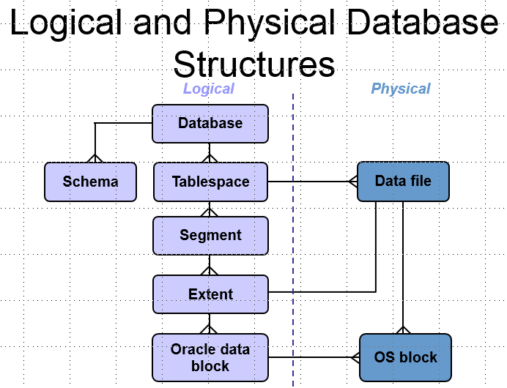
  Egy táblatér több szegmensből is állhat.
  Az adatbázis objektumokat, táblákat, indexeket a szegmensekben tároljuk.
  A szegmensek területekből (extents) állnak.
  A területek (extents) folytonos adatblokkok halmazai.
  Az adatblokkok az adatbázis legkisebb írható/olvasható egységei.
  Az adatblokkok operációs rendszerbeli blokkokra képezhetők le.

Slide 24
  Egy táblatér több szegmensből is állhat.
  Az adatbázis objektumokat, táblákat, indexeket a szegmensekben tároljuk.
  A szegmensek területekből (extents) állnak.
  A területek (extents) folytonos adatblokkok halmazai.
  Az adatblokkok az adatbázis legkisebb írható/olvasható egységei.
  Az adatblokkok operációs rendszerbeli blokkokra képezhetők le.
Notes:
Segments, Extents, and Blocks
Database objects such as tables and indexes are stored in tablespaces as segments. Each segment contains one or more extents. An extent consists of contiguous data blocks, which means that each extent can exist only in one data file. Data blocks are the smallest unit of I/O in the database.
When the database requests a set of data blocks from the OS, the OS maps this to the actual OS block on the storage device. Because of this, you need not be aware of the physical address of any of the data in your database. This also means that a data file can be striped and or mirrored on several disks.
The size of the data block can be set at database creation time. The default size of 8 K is adequate for most databases. If your database supports a data warehouse application that has large tables and indexes, then a larger block may be beneficial. If your database supports a transactional application where reads and write are very random, then specifying a smaller block size may be beneficial. The maximum block size is dependent on your OS. The minimum block size is 2 K and should rarely (if ever) be used.
You can have tablespaces with different block sizes. Generally this should be used only to support transportable tablespaces. For details, refer to the Database Administrator’s Guide.

Slide 25
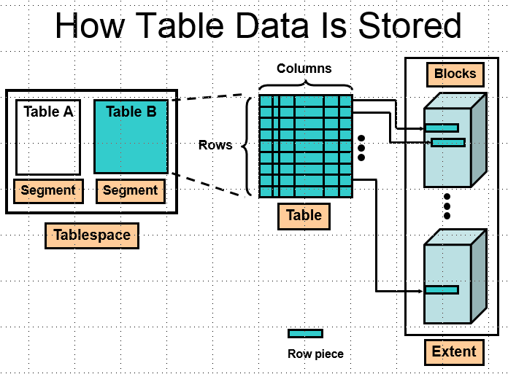

Slide 26
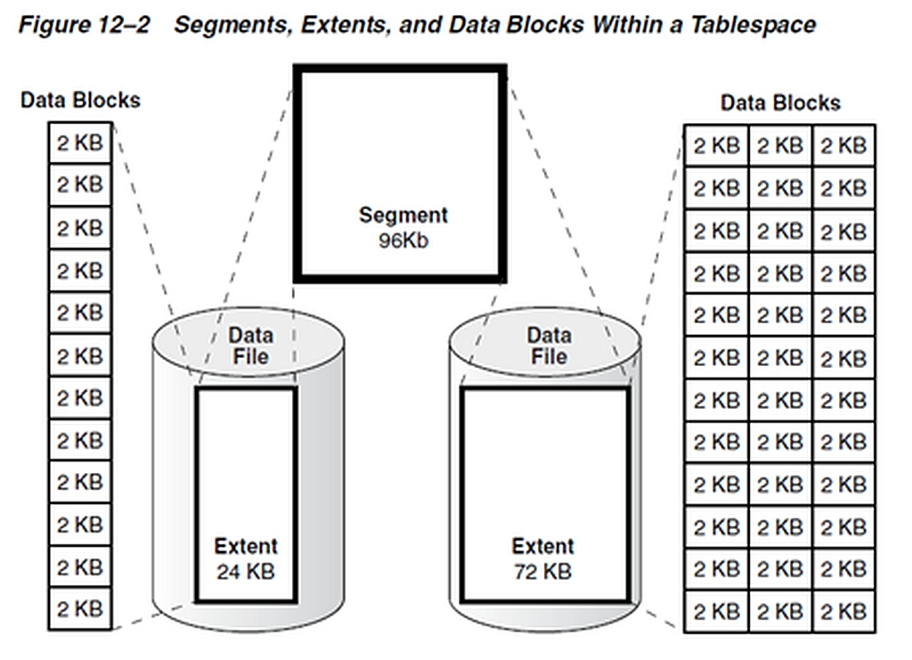

Slide 27
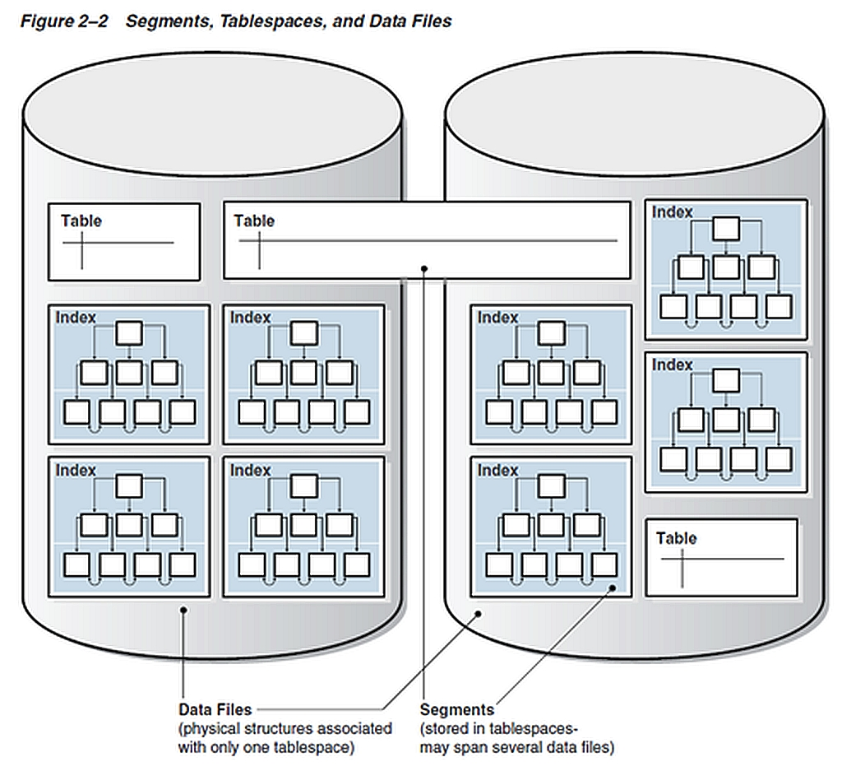

Slide 28
Adatelemek elérése.
stream (belső struktúra nélküli) fájlkezelés adatelemek gyors elérésére nem megfelelő,
Ebben az esetben csak a fájl soros átolvasásával találhatjuk meg a keresett elemet, ami azt jelenti, hogy egy elem meg találásához átlagosan a fájl felét át kell olvasni.
rekord jellegű megközelítés esetében is megvalósítható ez a számunkra nem előnyös felépítés, ugyanis a rekordjellegű fájl szerkezeteknek az alábbi típusai ismertek:
soros elérés,
szekvenciális elérés,
indexelt elérés,
random és
hashing elérés.

Slide 32
Indexelés
Célok:
  gyors lekérdezés,
  gyors adatmódosítás,
  minél kisebb tárolási terület.
Nincs általánosan legjobb optimalizáció. Az egyik cél a másik rovására javítható (például indexek használatával csökken a keresési idő, nő a tárméret, és nő a módosítási idő).
Az adatbázis-alkalmazások alapján az adatbázis lehet:
  statikus (ritkán módosul, a lekérdezések gyorsasága a fontosabb),
  dinamikus (gyakran módosul, ritkán végzünk lekérdezést).
Hogyan mérjük a költségeket?
Memória műveletek nagyságrenddel gyorsabbak, mint a háttértárolóról beolvasás, kiírás.
Az író-olvasó fej nagyobb adategységeket (blokkokat) olvas be.
A blokkméret függhet az operációs rendszertől, hardvertől, adatbázis-kezelőtől.
A blokkméretet fixnek tekintjük. Oracle esetén 8K az alapértelmezés.
Feltételezzük, hogy a beolvasás, kiírás költsége arányos a háttértároló és memória között mozgatott blokkok számával.
32

Slide 33
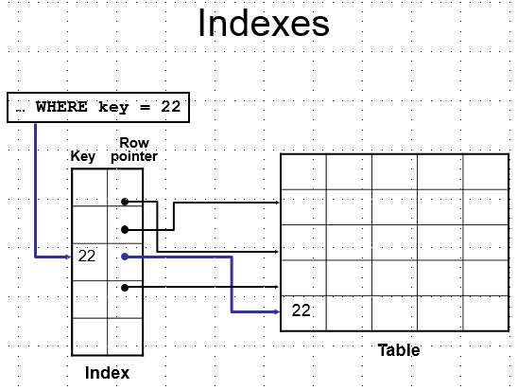

Slide 34
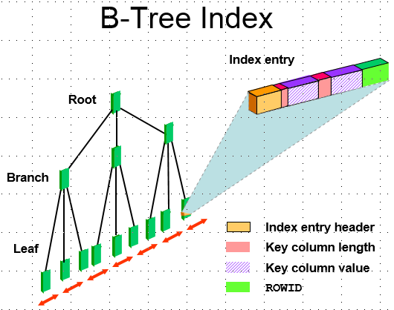

Slide 35
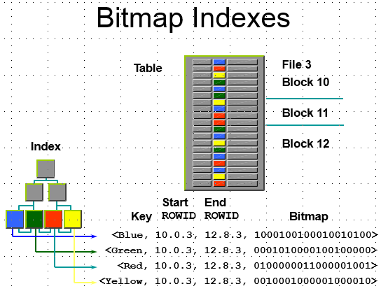

Slide 36
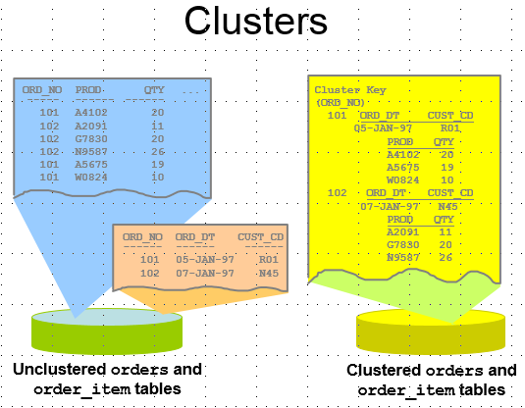

Slide 37
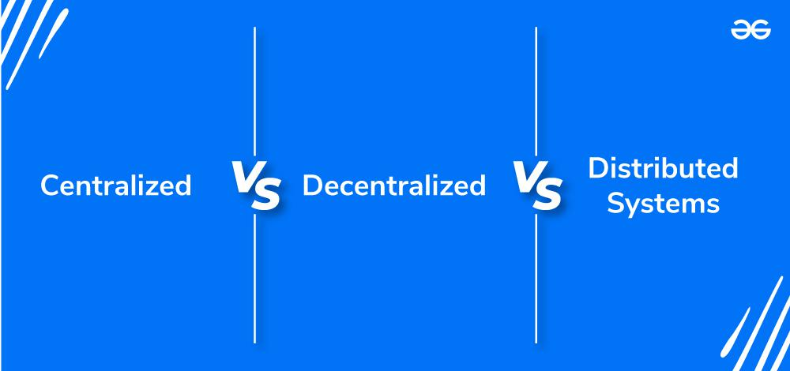
Centralizált vs. decentralizált vs. elosztott rendszerek
A rendszerek architektúrájának megértése kulcsfontosságú a hatékony és eredményes megoldások megtervezéséhez. A központosított , decentralizált és elosztott rendszerek mindegyike egyedi előnyöket és kihívásokat kínál.
A központosított rendszerek egyetlen vezérlési pontra támaszkodnak, ami egyszerűséget biztosít, de egyetlen pont meghibásodását kockáztatja.
A decentralizált rendszerek több csomópont között osztják el a vezérlést, javítva a hibatűrést és a méretezhetőséget.
Az elosztott rendszerek tovább osztják az erőforrásokat több helyen, optimalizálva a teljesítményt és a megbízhatóságot.

Slide 38
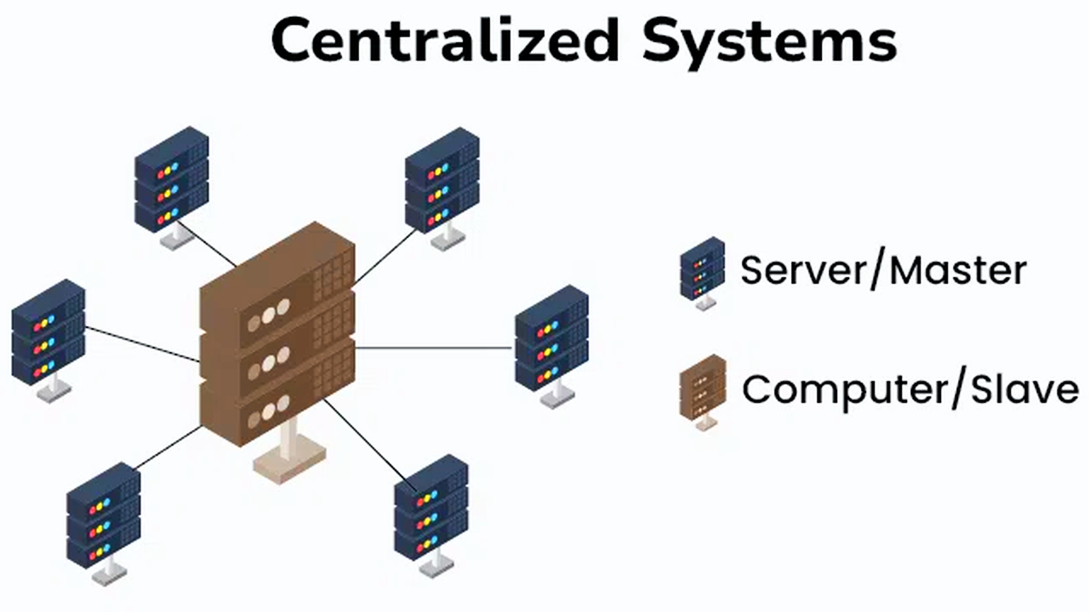
Mik azok a központosított rendszerek?
A központosított rendszerek egy olyan számítási architektúra, ahol a feldolgozás és adattárolás egésze vagy nagy része egyetlen központi szerveren vagy egymáshoz szorosan kapcsolódó szerverek csoportján történik. Ez a központi szerver kezeli az összes műveletet, erőforrást és adatot, és olyan hubként működik, amelyen keresztül az összes ügyfélkérelmet feldolgozzák. A központi szerverhez csatlakozó kliensek vagy csomópontok általában minimális feldolgozási teljesítménnyel rendelkeznek, és a legtöbb számítási feladathoz a szerverre támaszkodnak.

Slide 39
A központosított rendszerek főbb jellemzői
1 Egyetlen vezérlési pont :
  Minden adatfeldolgozási és kezelési feladatot a központi szerver lát el.
  Könnyebb kezelni és karbantartani, mivel az adminisztrációnak egy elsődleges helye van.
Egyszerűség :
  Egyszerűsített architektúra áttekinthető szerkezettel, ahol minden művelet a központi csomóponton keresztül történik.
  A központosított jellegnek köszönhetően könnyen telepíthető és kezelhető.
Hatékonyság :
  Az erőforrások hatékony felhasználása központi szerverként optimalizálható a teljesítményre.
  A biztonsági intézkedések és frissítések központilag könnyebben végrehajthatók.
Méretezhetőségi problémák :
  A korlátozott skálázhatóság, mivel a központi szerver szűk keresztmetszetet jelenthet, ha a terhelés jelentősen megnő.
  Több ügyfél hozzáadása megterhelheti a kiszolgáló erőforrásait, ami a teljesítmény romlásához vezethet.
Egyetlen hibapont :
  Ha a központi szerver meghibásodik, az egész rendszer működésképtelenné válhat.
  A magas rendelkezésre állási és redundanciai intézkedések elengedhetetlenek e kockázat csökkentéséhez.

Slide 40
Központi rendszerhasználati esetek
1. Vállalati erőforrás-tervező (ERP) rendszerek :
  Leírás : A központosított ERP-rendszerek egyetlen rendszerben kezelik és integrálják az olyan alapvető üzleti folyamatokat, mint a pénzügy, a HR és az ellátási lánc.
  Előnyök : Egyszerűsített kezelés, konzisztens adatok és központi irányítás az üzleti folyamatok felett.
Ügyfélkapcsolat-kezelő (CRM) rendszerek :
  Leírás : A központosított CRM-rendszerek egy helyen tárolják és kezelik az ügyfelek adatait, interakcióit és értékesítési folyamatait.
  Előnyök : Továbbfejlesztett ügyféladatok konzisztenciája, egyszerűsített ügyfélszolgálat és központosított jelentéskészítés.
E-mail szerverek :
  Leírás : Központosított e-mail szerverek kezelik és tárolják a szervezet e-mail kommunikációját.
  Előnyök : Központi e-mail-tárolás, egyszerűsített mentési és biztonsági intézkedések, valamint a felhasználói fiókok egyszerű kezelése.
Bankrendszerek :
  Leírás : A központosított banki rendszerek központi szerveren keresztül kezelik az ügyfélszámlákat, tranzakciókat és pénzügyi szolgáltatásokat.
  Előnyök : Fokozott biztonság, központosított tranzakciófeldolgozás és következetes pénzügyi nyilvántartás.

Slide 41
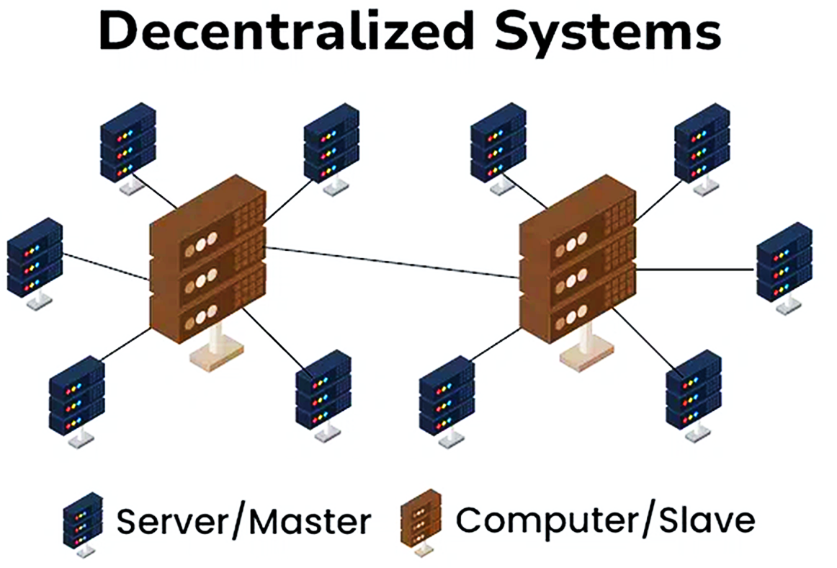
Mik azok a decentralizált rendszerek?
A decentralizált rendszerek olyan számítási architektúrák, ahol több csomópont, gyakran különböző helyeken elosztva, egyetlen központi jogosultság nélkül osztja meg a vezérlést és a feldolgozási teljesítményt. A decentralizált rendszer minden csomópontja önállóan működik, de együttműködik másokkal a közös célok elérése érdekében. Ez a struktúra javítja a hibatűrést, a méretezhetőséget és a rugalmasságot a központosított rendszerekhez képest.

Slide 42
A decentralizált rendszerek főbb jellemzői:
1. Elosztott vezérlés :
  Nincs egyetlen ellenőrzési vagy hibapont.
  Minden csomópont függetlenül működik, hozzájárulva a rendszer általános funkcionalitásához.
Hibatűrés :
  Ha az egyik csomópont meghibásodik, a rendszer tovább tud működni a többi csomóponttal.
  Fokozott ellenálló képesség a kudarcokkal és támadásokkal szemben.
Méretezhetőség :
  Könnyebb a méretezhetőség, ha több csomópontot ad hozzá a központi pont túlterhelése nélkül.
  A több csomópont közötti terheléselosztás javítja a teljesítményt és az erőforrás-kihasználást.
Koordináció és kommunikáció :
  A csomópontoknak kommunikálniuk és koordinálniuk kell a rendszer integritásának és konzisztenciájának fenntartásához.
  Ezt a koordinációt gyakran összetett algoritmusok és protokollok kezelik.
Autonómia és redundancia :
  Mindegyik csomópont önállóan működhet, hozzájárulva a redundanciához és csökkentve az egyes meghibásodási pontokat.
  Az adatokat és szolgáltatásokat a megbízhatóság érdekében gyakran több csomóponton replikálják.

Slide 43
Decentralizált rendszerhasználati esetek
1. Blokklánc és kriptovaluták : Decentralizált főkönyvek, amelyek központi jogosultság nélkül rögzítik a tranzakciókat több csomóponton keresztül.
  Előnyök : Fokozott biztonság, átláthatóság, valamint a csalással és cenzúrával szembeni ellenállás.
  Példák : Bitcoin, Ethereum.
Egyenrangú (P2P) fájlmegosztás : Hálózatok, ahol a felhasználók közvetlenül osztanak meg fájlokat egymással központi szerver nélkül.
  Előnyök : Megnövekedett rugalmasság, csökkentett központi szűk keresztmetszetek és megosztott erőforrás-megosztás.
  Példák : BitTorrent, Gnutella.
Decentralizált pénzügyi (DeFi) platformok : Blockchain technológiára épülő pénzügyi szolgáltatások, amelyek olyan szolgáltatásokat kínálnak, mint a hitelezés, kölcsönzés és közvetítők nélküli kereskedés.
  Előnyök : Jobb hozzáférhetőség, alacsonyabb díjak és nagyobb átláthatóság.
  Példák : Uniswap, Compound.
Mesh Networks : Hálózatok, ahol minden csomópont adatokat továbbít a hálózat számára, decentralizált megközelítést biztosítva az internetkapcsolathoz.
  Előnyök : Megnövelt hálózati rugalmasság, skálázhatóság és lefedettség a távoli területeken.
  Példák : közösségi alapú Wi-Fi hálózatok, katasztrófa utáni helyreállítási hálózatok.

Slide 44
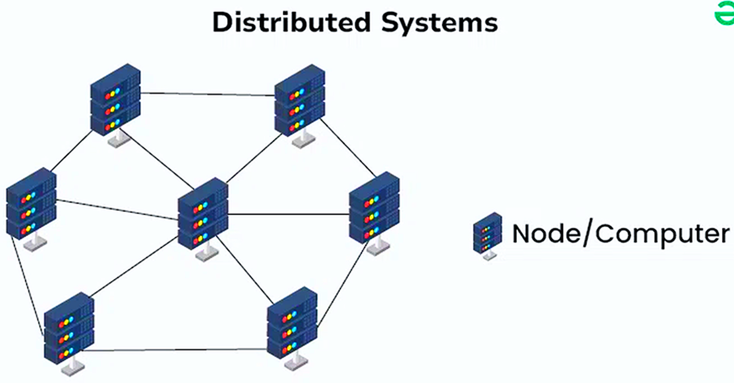
Mik azok az elosztott rendszerek?
Az elosztott rendszerek olyan számítási architektúrák, ahol több független csomópont vagy számítógép dolgozik együtt egy közös cél elérése érdekében. Ezek a csomópontok hálózaton keresztül kommunikálnak és koordinálnak egymással, egyetlen koherens rendszerként jelennek meg a végfelhasználó számára. Az elosztott rendszerek célja a teljesítmény, a megbízhatóság, a méretezhetőség és az erőforrás-megosztás javítása az összekapcsolt eszközök kollektív erejének kihasználásával.

Slide 45
Az elosztott rendszerek főbb jellemzői
1. Földrajzi megoszlás :
  A csomópontok különböző fizikai helyeken helyezkednek el.
  Hálózaton, például helyi hálózaton (LAN) vagy az interneten keresztül kommunikálnak.
Erőforrás megosztás :
  A csomópontok olyan erőforrásokat osztanak meg, mint a feldolgozási teljesítmény, a tárhely és az adatok.
  Ez lehetővé teszi az erőforrások hatékonyabb felhasználását.
Egyidejűség :
  Több csomópont működik egyidejűleg, és egyidejűleg hajt végre feladatokat.
  Ez a párhuzamosság növeli a rendszer általános teljesítményét és teljesítményét.
Méretezhetőség :
  Könnyen méretezhető több csomópont hozzáadásával a rendszerhez.
  A rendszer kapacitása és teljesítménye az erőforrások hozzáadásával javul.
Hibatűrés :
  Úgy tervezték, hogy kecsesen kezelje a hibákat.
  A redundancia és a replikáció biztosítja, hogy a rendszer akkor is működőképes maradjon, ha egyes csomópontok meghibásodnak.
Átláthatóság :
  Az elosztott rendszer összetettsége rejtve van a felhasználók elől.
  A felhasználók úgy lépnek kapcsolatba a rendszerrel, mintha az egyetlen entitás lenne.

Slide 46
Elosztott rendszerhasználati esetek
1. Felhőalapú számítástechnikai platformok :
  Leírás : A felhőszolgáltatások méretezhető és rugalmas számítási erőforrásokat biztosítanak az interneten keresztül.
  Előnyök : Igény szerinti erőforrás-elosztás, magas rendelkezésre állás és hibatűrés.
  Példák : Amazon Web Services (AWS), Microsoft Azure, Google Cloud Platform.
Tartalomszolgáltató hálózatok (CDN-ek) :
  Leírás : Elosztott szerverek hálózatai, amelyek a felhasználók földrajzi elhelyezkedése alapján szállítanak webtartalmat.
  Előnyök : Csökkentett késleltetés, nagyobb tartalomszállítási sebesség és terheléselosztás.
  Példák : Akamai, Cloudflare, Amazon CloudFront.
Elosztott adatbázisok :
  Leírás : Adatbázisok, amelyek több szerveren tárolják az adatokat a teljesítmény és a megbízhatóság javítása érdekében.
  Előnyök : Magas rendelkezésre állás, skálázhatóság és hibatűrés.
  Példák : Google Spanner, Amazon DynamoDB, Apache Cassandra.
Mikroszolgáltatási architektúrák :
  Leírás : Olyan architektúrák, ahol az alkalmazások lazán összekapcsolt szolgáltatások gyűjteményeként épülnek fel.
  Előnyök : Jobb skálázhatóság, egyszerűbb karbantartás és hibaelhárítás.
  Példák : Netflix, Uber, Amazon.

Slide 47
A centralizált, decentralizált és elosztott rendszerek közötti különbségek
Vonatkozás | Központosított rendszerek | Decentralizált rendszerek | Elosztott rendszerek
Meghatározás | Egyetlen központi szerver vezérli és kezeli az összes műveletet. | Több csomópont független vezérléssel, központi jogosultság nélkül. | Több összekapcsolt csomópont egyetlen rendszerként működik együtt.
Ellenőrzés | Központosított vezérlés egyetlen felügyeleti ponttal. | Elosztott vezérlés, minden csomópont függetlenül működik. | Megosztott vezérlés, a csomópontok együttműködnek a közös célok elérése érdekében.
Egyetlen kudarcpont | Nagy kockázat; ha a központi szerver meghibásodik, az egész rendszer meghibásodik. | Csökkentett kockázat; egy csomópont meghibásodása nem érinti az egész rendszert. | Csökkentett kockázat; hibatűrésre és redundanciára tervezték.
Skálázhatóság | Korlátozott skálázhatóság, szűk keresztmetszetté válhat. | Skálázhatóbb, önállóan is hozzáadhat csomópontokat. | Nagyon skálázható, több csomópontot adhat hozzá a terhelés elosztásához.
Erőforrás felhasználás | A központi szerver erőforrásait erősen kihasználják. | Az erőforrások több csomópont között vannak elosztva. | Hatékony erőforrás-megosztás a csomópontok között.
Teljesítmény | Kezdetben magas lehet, de a terhelés növekedésével leromolhat. | Általában jó, a teljesítmény több csomóponttal javul. | Nagy teljesítmény a párhuzamos feldolgozásnak és az erőforrás-megosztásnak köszönhetően.
Menedzsment | Könnyebb központilag kezelni. | Bonyolultabb, több csomópont kezelését igényli. | Összetett, sok csomópont koordinációját és kezelését igényli.
Látencia | Alacsonyabb késleltetés, mivel a műveleteket központilag kezelik. | Változó lehet, a csomópontok közötti távolságtól függően. | Potenciálisan magasabb késleltetés a hálózati kommunikáció miatt.

Slide 48
Osztott adatbázisok
Adatok vízszintes felosztása
Egy bank több fiókja, saját ügyfelek
Üzlethálózat boltjai, saját eladások
Könyvár több fiókkal, saját katalógussal
Adatok függőleges felbontása
Bankban =⇒ ügyfél adatok helyben, hitelkártya adatok a központban
Üzletláncban =⇒ eladások helyben, megrendelések a központban
Adatok többszörözése
Párhuzamosítás miatt
Kommunikáció csökkentése miatt =⇒ gyakran szükséges adatok mindenhol
(címjegyzék, telefonkönyv, chase-elés)

Slide 49
Elosztott adatbázisok
DDBMS - distributed database management system - elosztott adatbázisrendszer
Az adatbázis fizikailag több részre van osztva, de logikailag egységes.
DDBMS célja
gyorsaság
megbízhatóság
rendelkezésreállás
párhuzamosság
felhasználó számára láthatatlan legyen
Osztályozás
Homogén DDBMS - mindenhol azonos szoftver
Heterogén DDBMS - más szoftver és más sémák
Osztott adatbázisok tárolási szokásai
replikáció - másolás
particionálás - tagolás

Slide 50
Előnyök/hátrányok
Előnyök átláthatóság megbízhatóság rendelkezésreállás egyszerű terjeszkedés különböző szervezeti egységek összekapcsolása helyi autonómia katasztrófa esetén csak részleges sérülés gazdasági - olcsóbb kisebb számítógépekből összerakni, szemben egy nagygéppel modularitás az egyes hardverek függetlenek folyamatos működés, ha részek kiesnek is | Hátrányok komplexitás többletmunka a hálózaton illetéktelen hozzáférés integritás fenntartása nehéz tapasztalat nélkül nehéz vele dolgozni ninccsennek szabványok bonyolultabb adatbázis-tervezés újabb szoftver szükséges az operációs rendszer támogatása is szükséges lehet

Slide 51
 | Központosított | Megosztott | Decentralizált
Hálózati/hardver erőforrások | Egyetlen egység karbantartja és irányítja központi helyen | Elterjedt több adatközpontban és földrajzi területen; hálózati szolgáltató tulajdonában van | Az erőforrásokat a hálózat tagjai birtokolják és megosztják; nehéz karbantartani, mivel senkinek sem a tulajdona
A megoldás összetevői | A központi egység karbantartja és ellenőrzi | Megoldásszolgáltató által karbantartott és ellenőrzött | Minden tagnak pontosan ugyanaz a példánya van az elosztott főkönyvből
Adat | A központi egység karbantartja és ellenőrzi | Általában az ügyfél tulajdonában és kezelésében | Csak csoportkonszenzussal adták hozzá
Ellenőrzés | Központi szervezet irányítja | Jellemzően megosztott felelősség a hálózati szolgáltató, a megoldásszolgáltató és az ügyfél között | Senki nem birtokolja az adatokat, és mindenki birtokolja az adatokat
Egyetlen kudarcpont | Igen | Nem | Nem
Hibatűrés | Alacsony | Magas | Rendkívül magas
Biztonság | A központi egység karbantartja és ellenőrzi | Jellemzően megosztott felelősség a hálózati szolgáltató, a megoldásszolgáltató és az ügyfél között | A hálózati tagok számának növekedésével növekszik
Teljesítmény | A központi egység karbantartja és ellenőrzi | Növekszik, ahogy a hálózati/hardver erőforrások skálázódnak és csökkennek | Csökken a hálózati tagok számának növekedésével
Példa | ERP rendszer | Cloud computing | Blockchain

